Slide 1
Vad är digital kompetens?
Anna-Lena Godhe, Jönköping University, 260813

Slide 2
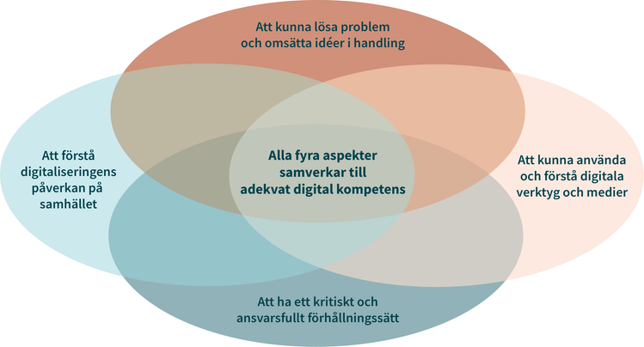
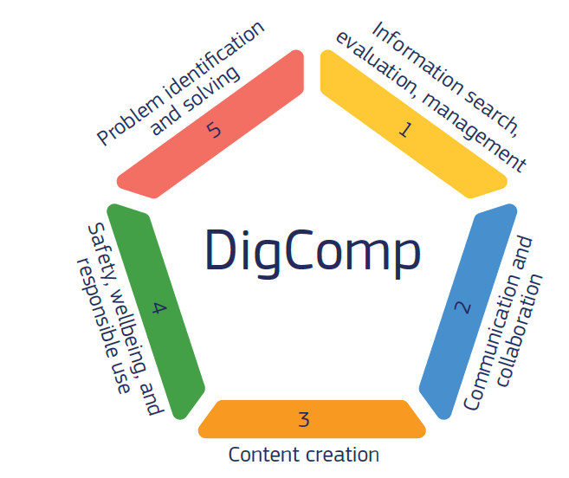
Vad är digital kompetens?
Notes:
Skolverkets definition – Eus definition
Omdiskuterat begrepp som kan fyllas med olika innehåll (t.ex. Søby, 2008, Spante m.fl, 2018)
Policybegrepp i första hand – (digital literacy – forskningsbegrepp (fokus läsande och skrivande) – arbetsmarknadspolitik? Ekonomi? Pedagogik?
Betonar förändringsprocessen – ständigt utvecklas
Digital bildning betonas i Skolverkets definition– konsevkvenser för samhälle och utbildning
Eu mer inriktat på att kunna mäta nivåer av kompetens hos elever, lärare och befolkningen i stort.
Jämfört med EU:s definition betonas den förändringsprocess som digitalisering innebär och att kraven därmed är förämderliga och att kompetensen ständigt behöver utvecklas

Slide 3
Vad säger läroplanen?
Skolans uppdrag (kapitel 1 – Skoland värdegrund och uppdrag)
  Skolan ska i samarbete med hemmen främja elevers allsidiga personliga utveckling till aktiva, kreativa, kompetenta och ansvarskännande individer och medborgare.
  Eleverna ska kunna orientera sig och agera i en komplex verklighet med stort informationsflöde, ökad digitalisering och snabb förändringstakt. Studiefärdigheter och metoder att tillägna sig och använda ny kunskap blir därför viktiga. Det är också nödvändigt att eleverna utvecklar sin förmåga att kritiskt granska information, fakta och förhållanden och att inse konsekvenserna av olika alternativ.
Övrgripande mål och ansvar (Kapiitel 2) – Kunskaper
  kan använda såväl digitala som andra verktyg och medier för kunskapssökande, informationsbearbetning, problemlösning, skapande, kommunikation och lärande,
Notes:
Kompensatoriska uppdraget!

Slide 4
Kan digital kompetens uppnås utan digitala verktyg? Likvärdighet?
Lära om
Lära med
Lära genom
Olika digitala klyftor (Van Deursen & Helsper, 2015)
Nivå 1 - Tillgång
Nivå 2 – Användning
Nivå 3 – Förmåga att använda digitala verktyg för att nå specifika mål
Notes:
Lära om – hur teknikfungerar, säkerhet, källkritik, programmering
Lära med – teknik som hjälpmedel för att nå mål – skriva och söka info, appar för olika ämnen, instruktionsilm
Lära genom – lärandet sker I samspel med tekniken – skapa egna filmer och Poddar för att redovisa kunskap, samarbeta och skriva gemensamt. Sätt att förstå som inte kunde göras tidigare
second-level divides in skills and usage patterns became more evident and drew more attention from researchers (e.g., Katz & Rice, 2002; Selwyn, 2006; van Dijk, 2005). Studies of second-level digital divides have now provided, for example, useful classifications in terms of the types of skills needed to use ICTs and the types of activities people perform online (e.g., Blank & Groselj, 2014; van Deursen & van Dijk, 2011, 2014) and how these digital divide aspects interact (e.g., Livingstone & Helsper, 2007). It is well known that first-level and second-level digital divides have important implications for offline outcomes in societies or groups where access is unevenly distributed (Robinson, 2009; Witte & Mannon, 2010).
Research into third-level divides presume that, even among users with autonomous and unlimited access to the ICT infrastructure, there will be important differences in their proficiency in enlisting digital resources for the achievement of specific objectives.
individuals who consistently convert their internet use into high offline returns such as earnings may benefit from a feedback effect where greater economic resources enable them to further develop their internet skills. For exam- ple, someone gaining a better job through the use of the internet might have access to an increased wage which in turn can be used to get better access, improve their skills and, thus, buy products cheaper online.
Economic outcomes – social outcomes (ökad kommunikation – bredare sociala nätverk), political and institutional outcome (As individuals with larger and more diverse social networks tend to participate more actively in civic and political affairs than those with smaller networks (Son & Lin, 2008), digital engagements can also lead to increased participation in formal and informal politics, particularly among those citizens already oriented toward political activity) – educational outcomes (access to a wealth of formal and informal learning opportunities – from primary schools to university training and from hobby courses to professional training (Moore & Kearsley, 2011), but it is unclear whether some groups acquire more educational resources (whether defined as credentials or learning outcomes) because of their more productive internet use.)

Slide 5
AI – hot eller möjlighet? Eller både och?
Stora fortbildningsinsatser – eller kanske snarare folkbildning – behövs!
Om utbildningssystemet lämnar över ansvaret till hemmen kommer de digitala klyftorna sannolikt att öka.
Viktigt att insatser görs tidigt!
Barn och ungdomar är i kontakt med digital miljöer där AI är en del i hög utsträckning. Det behöver även vara en del av skolans undervisning!
Kan elever handskas med AI utan digital kompetens?

Slide 6
TACK!

Slide 7
Kort om mig
Lärare i grunden
Disputerat i tillämpad IT med inriktning mot utbildningsvetenskap
Professor i pedagogik på JU
Forskning om IT i undervisning och lärande
Oftast i samarbete med lärare och elever

